Slide 1
Madarak és Fák napja
2020. május 10.
ökopercek

Slide 2
Tudnivalók:
A madarak és fák napjának célja, hogy különböző megemlékezésekkel, rendezvényekkel a társadalom, különösen az ifjúság természetvédelem iránti elkötelezettségét kialakítsa, elmélyítse. Időpontja a hatályos természetvédelmi törvény szerint minden év május 10-e. A hagyomány immáron több mint százéves. Megszervezésének közvetlen előzménye a hasznos madarak védelme érdekében 1902-ben kötött párizsi egyezmény, mely után Chernel István ornitológus még ebben az évben megszervezte az első Madarak és Fák napját.

Slide 3
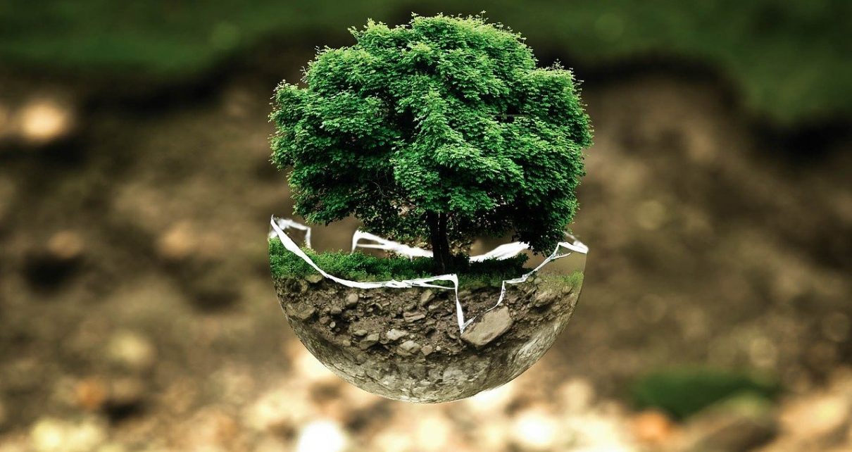
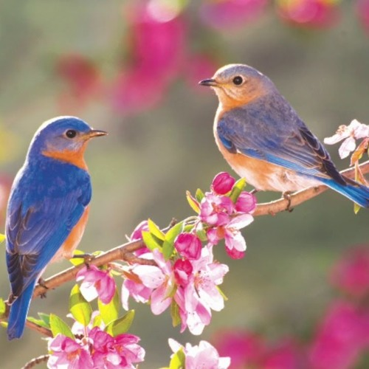
Madarak és Fák napja az iskolákban:
Az esemény iskolai keretek közé az Apponyi Albert vallási- és közoktatásügyi miniszter által 26.120/1906 számon kiadott rendelet által került, melynek értelmében az elemi népiskolákban minden év májusában vagy júniusában kellett “természetvédő” és “erkölcsnemesítő” szellemben méltatni a Madarak és Fák Napját.
Az ünnep hivatalossá Herman Ottó közreműködésével vált 1906-ban, amikor gróf Apponyi Albert vallás- és közoktatásügyi miniszter rendeletben írta elő a Madarak és Fák Napja megszervezését minden iskola számára. Azóta is ez a legszélesebb körben megtartott madár ünnep Magyarországon, amihez az MME kiemelt rendezvénye.

Slide 4
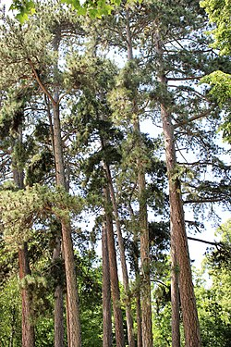
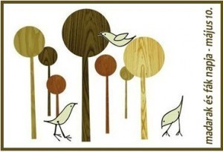
Története:
Klebelsberg Kuno 1931-es rendeletéből kiderül, hogy az intézmény az amerikai Madarak napja (Birds day) és a Fák napja (Arbor day) alapján született meg. Ezen a napon a tanító hagyományosan “szép, emelkedett és beható előadást tart a madarak életéről, a természet háztartásban való jelentőségéről, az ember gazdaságaiban, de lelkületében játszott szerepéről is”. A fákkal kapcsolatban az oktató “a fák jelentőségét fejtegeti”, a lényeg azonban az, hogy minden gyermek ültessen egy fát, mely fa “azután magával a gyermekkel növekszik, és így a gyermek lényéhez fűződik”.

Slide 5
A miniszter rendeletében visszajelzést is előír annak ellenőrzésére, hogy az iskolákban megtartják-e a Napot, milyen eredménnyel, ültetnek-e fákat, az iskolák rendelkezésére áll-e minden szükséges segítség, illetve konkrétan Herman Ottó Madarak hasznáról és káráról című munkája a birtokukban van-e. Klebelsberg meggyőződése szerint a hagyomány újra élesztésével “a fa és bokor szeretete elterjed a nép között, mert annak megóvásával és ápolásával együtt önként föltámad és gyökeret ver a nép szívében, értelmében egyaránt a hasznos madarak védelme is”.
Néhány óra a természetben csodát tesz – testünk újjáéled, elpárolog fizikai, idegi, lelki fáradságunk, szellemileg is felfrissülünk.
Alig 100 méterre eltávolodva az úttól egy parkba, a fák, cserjék, fűfélék zajvédő fala mögött már nyugodtan leülhetünk beszélgetni, olvasni, lazítani.

Slide 6
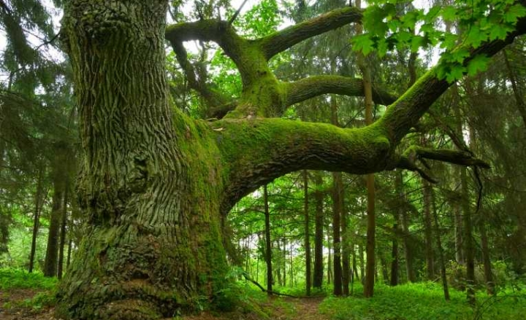
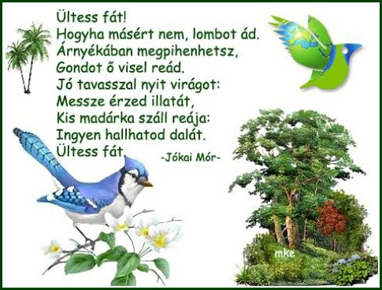
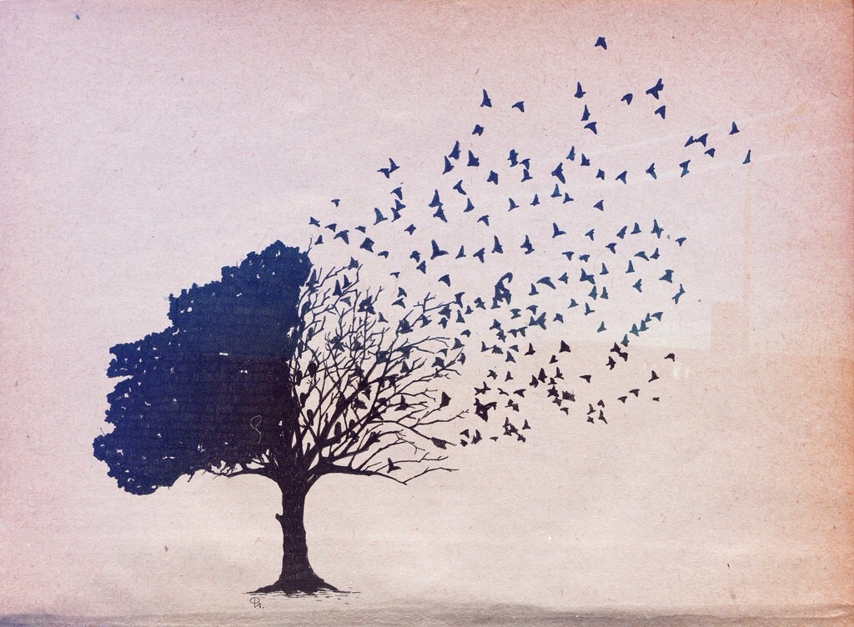

Slide 7
Köszönöm a figyelmet!
Készítette: Oláh Vivien 6.a

